Slide 1

保护环境，人人有责
张航

Slide 2
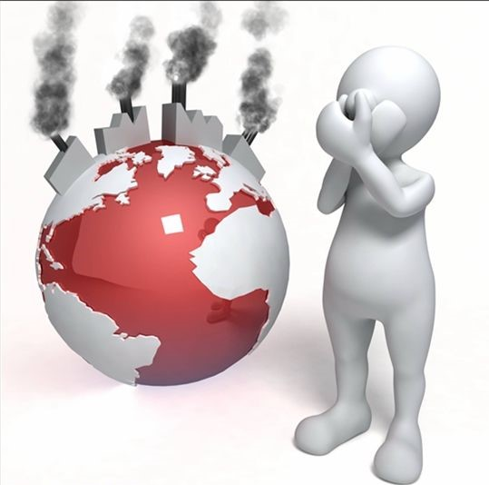
大气污染物
颗粒物：指大气中液体、固体状物质，又称尘，例如pm2.5
硫氧化物：是硫的氧化物的总称，包括二氧化硫，三氧化硫，三氧化二硫，一氧化硫等。
碳的氧化物：主要是一氧化碳。（二氧化碳不属于大气污染物）
氮氧化物：是氮的氧化物的总称，包括氧化亚氮，一氧化氮，二氧化氮，三氧化二氮等。

Slide 3
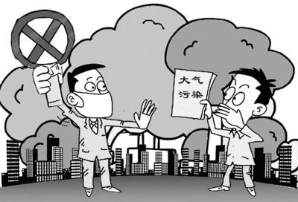
大气污染物
碳氢化合物：是以碳元素和氢元素形成的化合物，如甲烷、乙烷等烃类气体。
其它有害物质：如重金属类，含氟气体，含氯气体等等。

Slide 4

水污染物
未经处理而排放的工业废水
未经处理而排放的生活污水
大量使用化肥、农药、除草剂而造成的农田污水
堆放在河边的工业废弃物和生活垃圾
森林砍伐，水土流失
因过度开采，产生矿山污水

Slide 5

土壤污染物
化学污染物包括无机污染物和有机污染物。
物理污染物主要包括来自工厂、矿山的固体废弃物如尾矿、废石、粉煤灰和工业垃圾等。
生物污染物包括带有各种致病菌的城市垃圾和由卫生设施排出的废水、废物等。
放射性污染物主要存在于核原料开采和大气层核爆炸地区，以90锶和137铯等在土壤中生存期长的放射性元素为主。

Slide 6
怎么做？

Slide 7

保护环境小贴士
不随地乱扔垃圾。
不随地吐痰
不乱砍乱伐。
尽量节省文具用品。
尽量避免使用一次性物品。
不要随意捕杀野生动物。
尽可能用节能灯代替普通灯泡。
园丁应施用有机肥料。
开车时减速行驶。
尽量以步代车或骑自行

Slide 8

保护环境 从我做起 从身边做起

